Slide 1
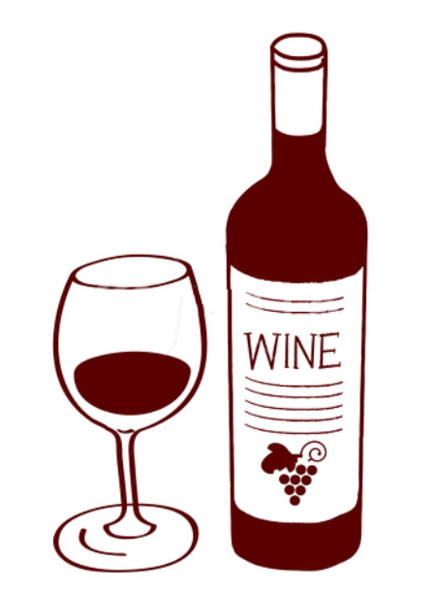
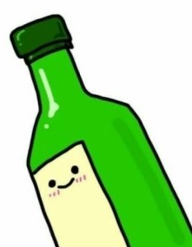
Red Wine
Quality Analysis
2조
(박상규, 안용희, 안광필, 김정모, 오준원)
2020.05.28

Slide 2
데이터 정제
ANN, SVM
KNN
LogisticRegression
Decision Tree, RandomForest
DNN, NaiveBayes, Ensemble
결론
목차

Slide 3

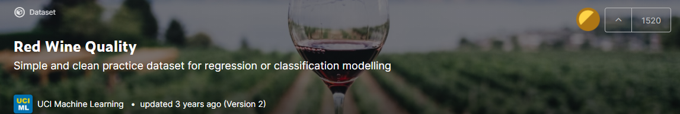
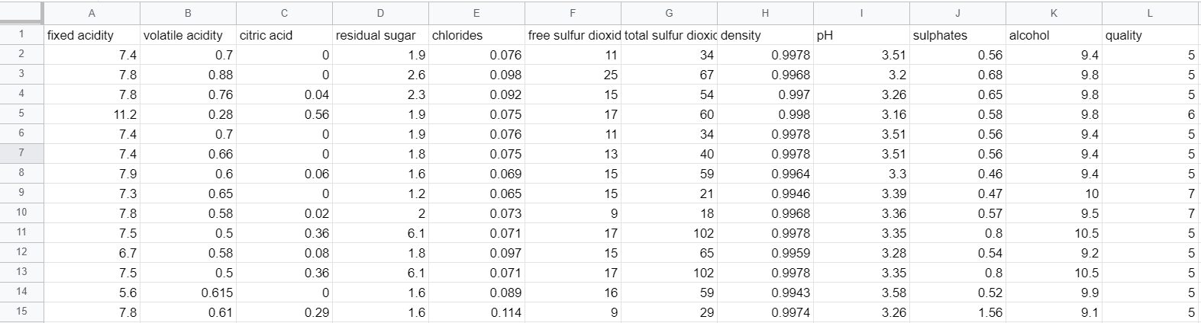
사용한 데이터셋
winequality-red.csv
Notes:
https://www.kaggle.com/uciml/red-wine-quality-cortez-et-al-2009

Slide 4
Feature 소개
free
sulfur
dioxide
total
sulfur
dioxide
fixed
acidity
volatile
acidity
citric
acid
residual
sugar
chlo-
rides
sulpha-tes
density
pH
alcohol
quality
주석산
농도
아세트산
농도
구연산
농도
잔류 당분
농도
염화
나트륨
농도
유리
아황산
농도
총
아황산
농도
밀도
(점성)
pH
황산
칼륨
농도
알코올
도수
와인
등급
Notes:
교재 182쪽.

Slide 5
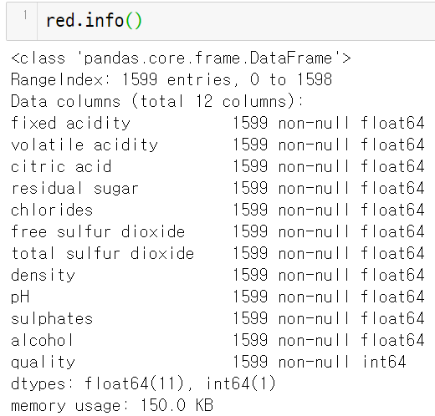
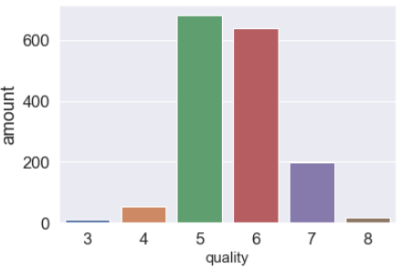
데이터 전처리
결측값, 데이터형식 확인
타겟 확인
→ 결측값 없음
→ 타겟 수정
(5이하 = 0, 6이상 = 1)

Slide 6
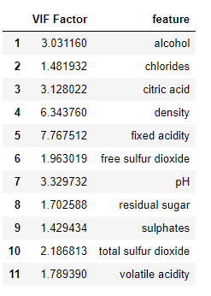
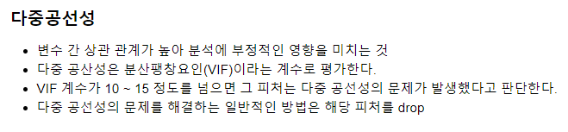
데이터 전처리 피처 상관도 분석
VIF 계수 10이상 존재 X
( 피처 간 상관 관계를 자세히 알지 못함 )
상관 계수 그래프 및 히트맵

Slide 7
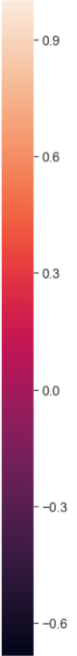
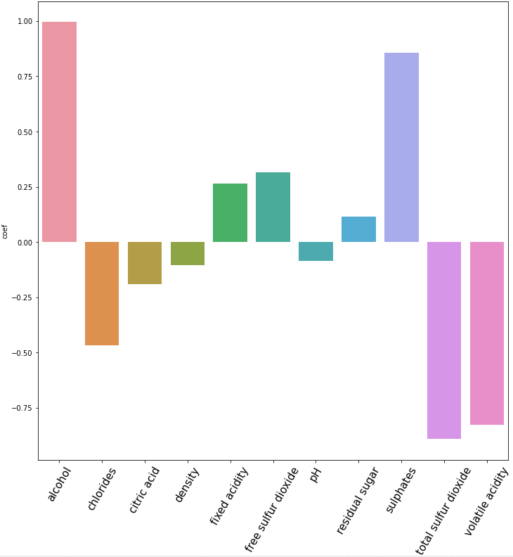
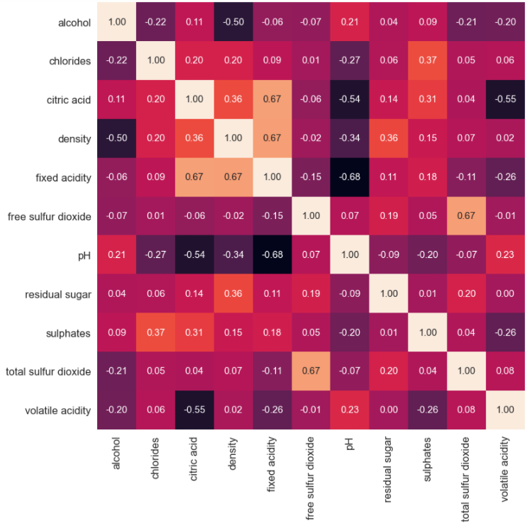
데이터 전처리 피처 상관도 분석
coef
→ 피처 삭제
free sulfur dioxide , total sulfur dioxide

Slide 8
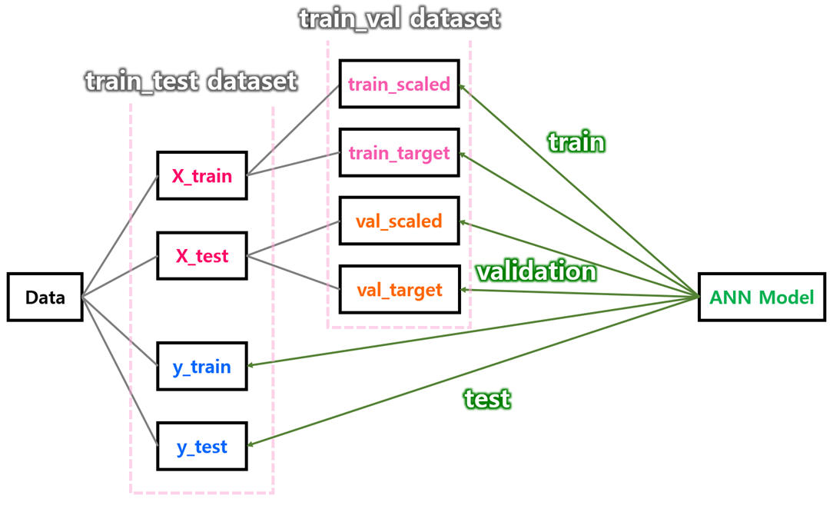
데이터 예측 ANN 모델 기법
가설 : 신경망이 다른 머신 알고리즘보다 성능이 좋지 않을까?

Slide 9
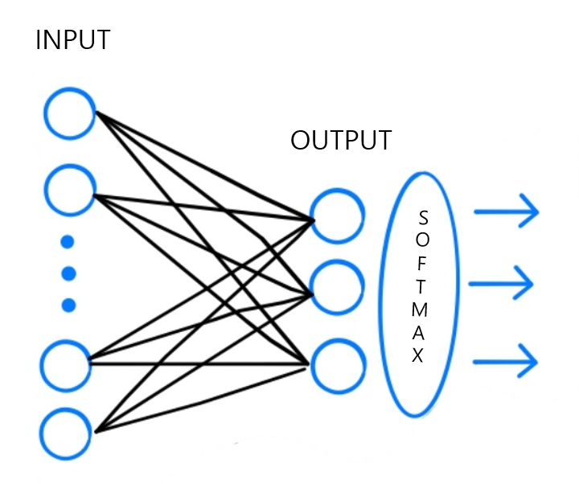
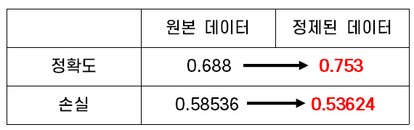
데이터 예측 ANN 모델 기법
optimizer = 'adam'
loss = 'sparse_categorical_crossentropy'
metrics = 'accuracy'

Slide 10
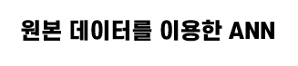
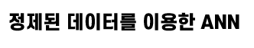
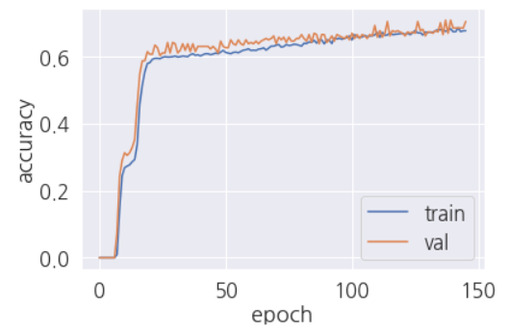
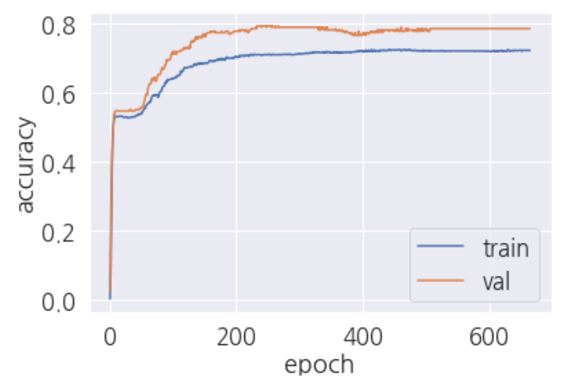
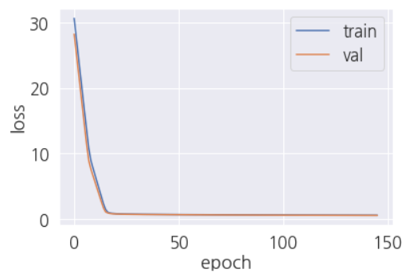
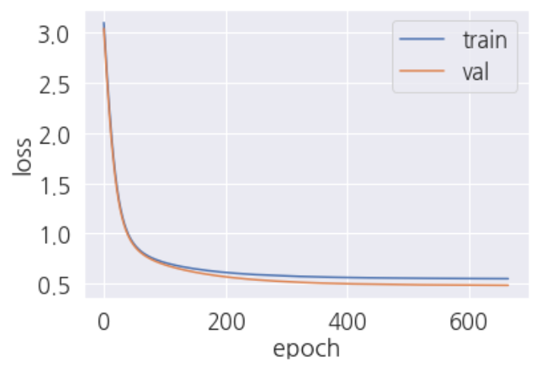
데이터 예측 ANN 모델 기법
o

Slide 11
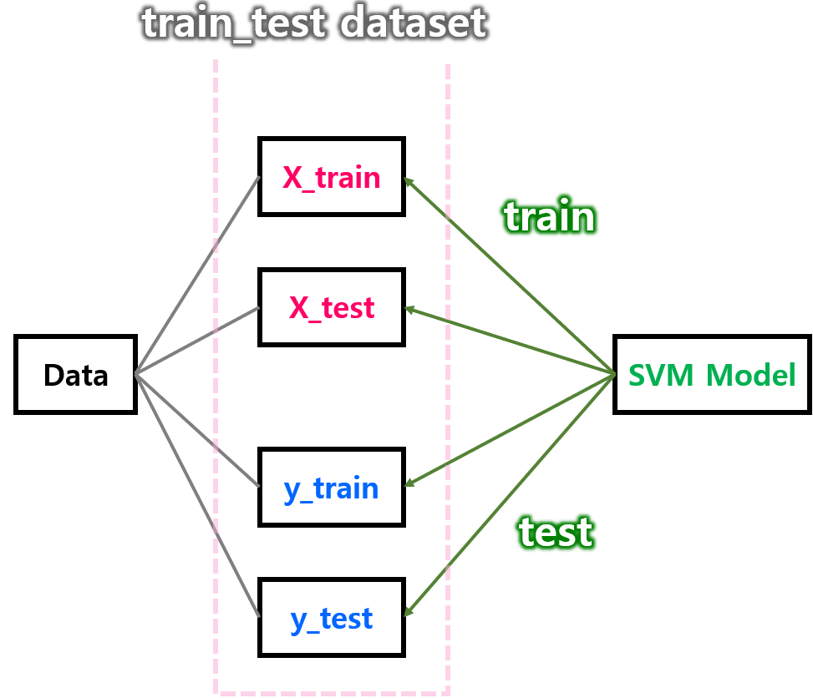
데이터 예측 SVM 모델 기법
SVM ( support vector machine )
: 데이터를 선형으로 분리하는 최적의 선형 결정 경계를 찾는 알고리즘
목표 : 마진(양쪽 support vector와 판간의 거리 합)을 최대화하는
초평판(데이터등을 분류할 수 있는 칸막이)을 찾는 것
장점 : 오류데이터 영향이 적음, 과적합되는 경우가 적음, 사용하기 쉬움.
-> 분류, 수치예측 에서 많이 사용
단점 : 학습 속도 느림, 설명력이 떨어지고 복잡함.
목표 : 하이퍼 파라미터 튜닝
성능 비교

Slide 12
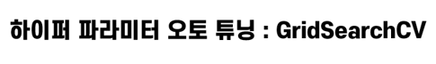
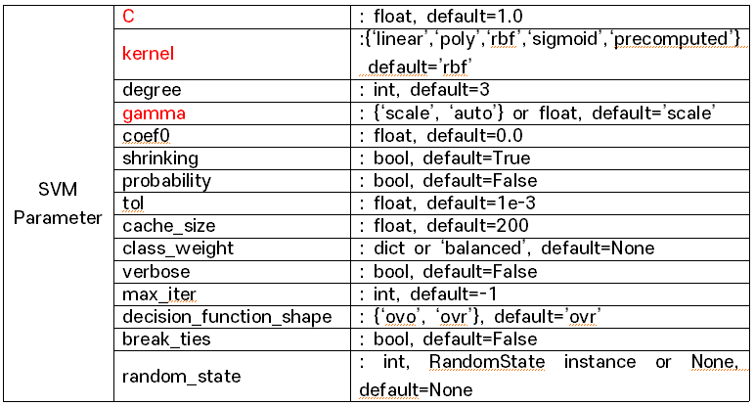
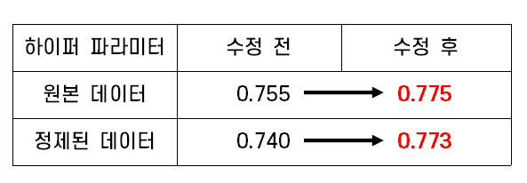
데이터 예측 SVM 모델 기법
GridSearchCV로 C, kernel, gamma 값 튜닝
C : 정규화 매개 변수. 정규화의 강도는 C에 반비례
kernel : 커널 유형
gamma : 커널 계수

Slide 13
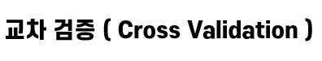
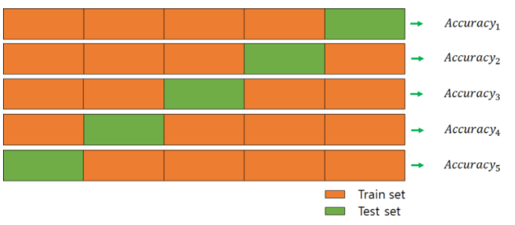
데이터 예측 SVM 모델 기법
accuracy
0.666
0.675
0.788
0.722
0.734
accuracy
0.775
분류에서 ANN보다 SVM의 성능이 좋다.

Slide 14
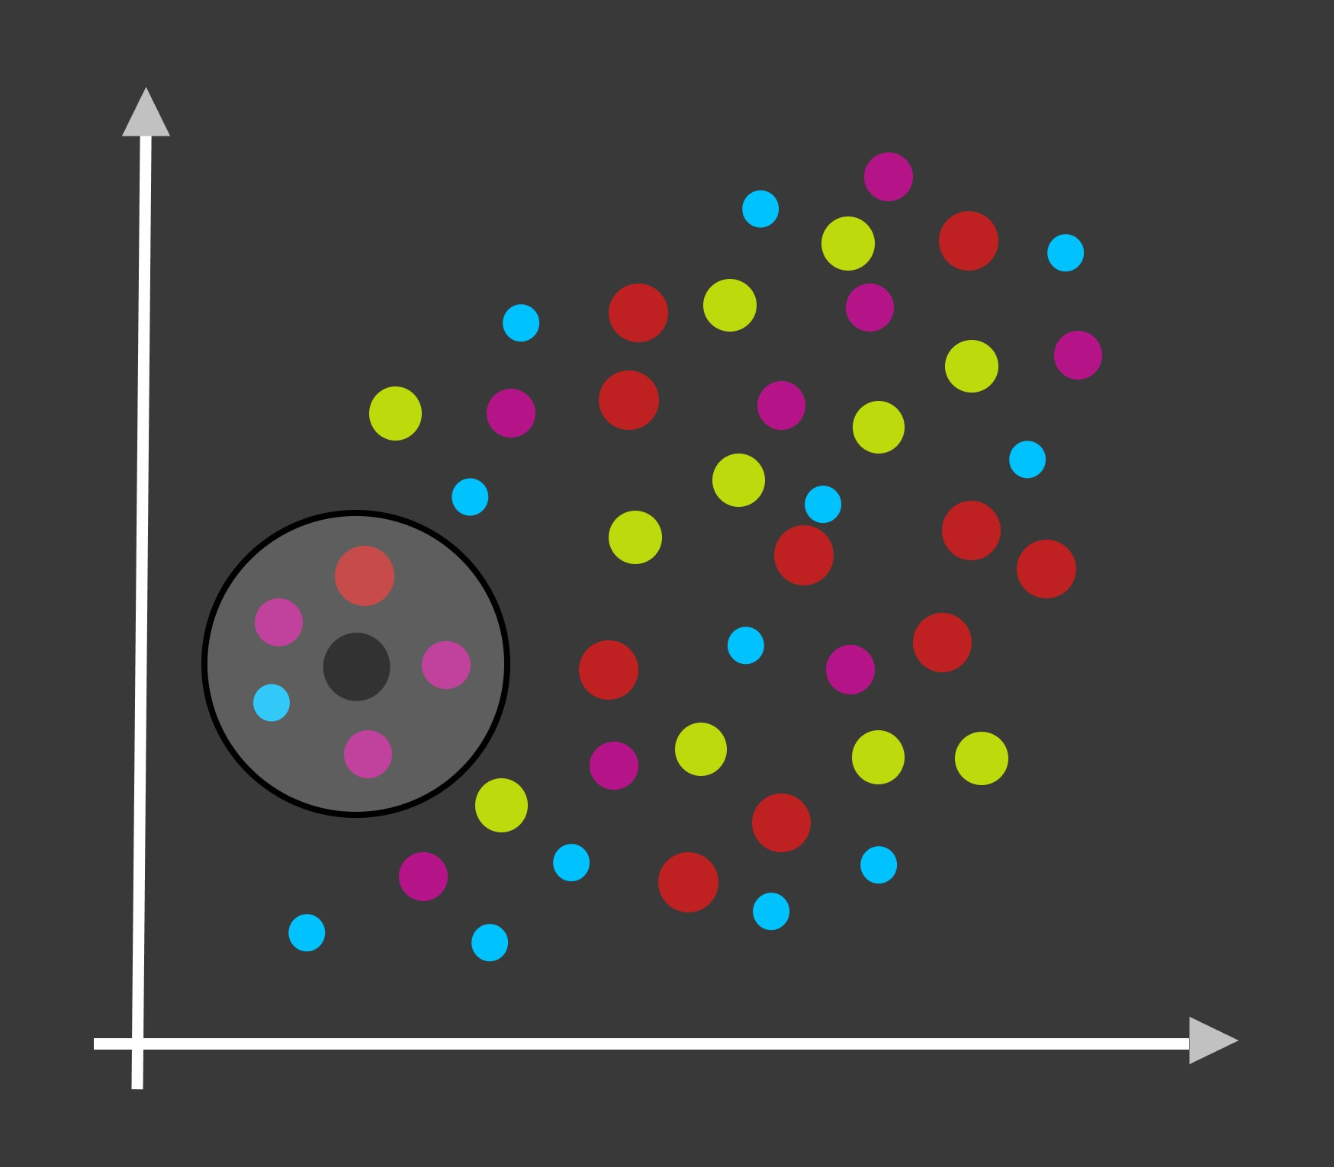
K-Nearest Neighbor(최근접 이웃)
특별한 예측 모델없이 가장 가까운 데이터 포인트를 기반으로 예측을 수행하는 방법
분류와 회귀 모두 지원
장점)
높은 정확도
오류 데이터가 결과에 영향을 미치지 않음
데이터에 대한 가정이 없음
단점)
느린속도
고용량 메모리사용

Slide 15
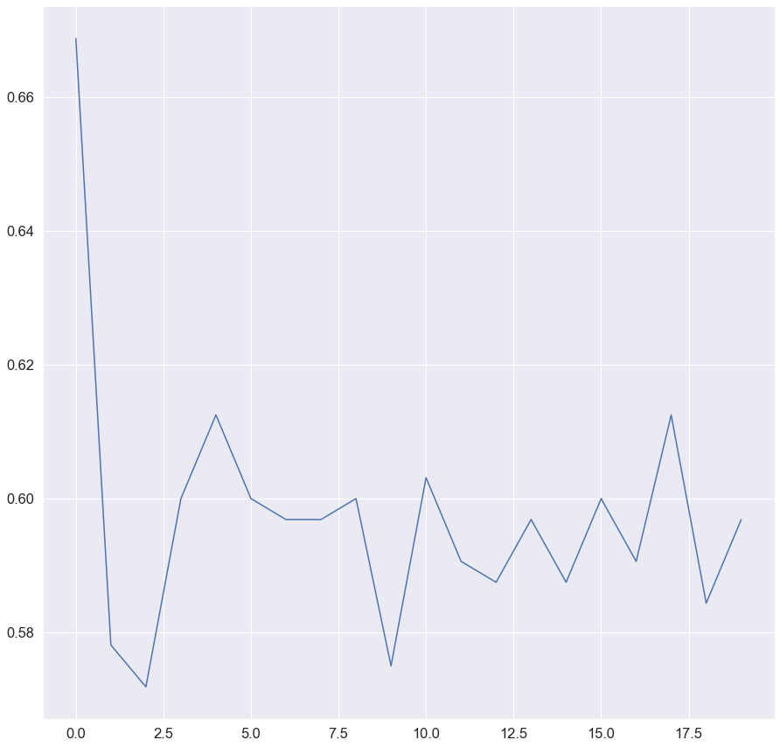
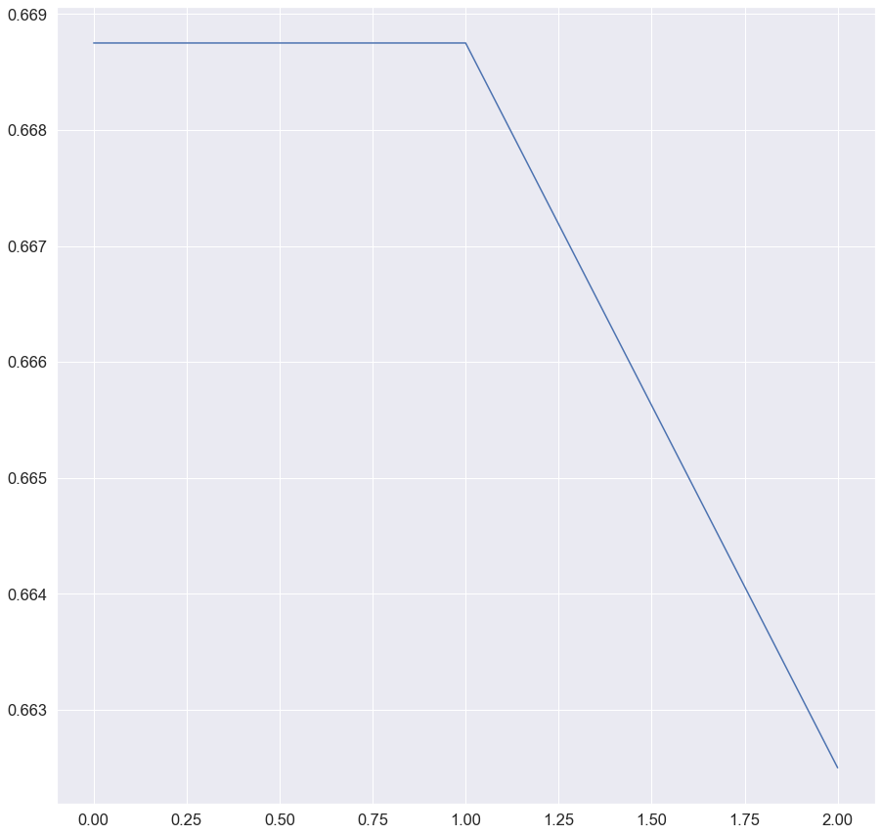
하이퍼 파라미터 튜닝
n_neighbors = 1
metric = 'minkowski', 'euclidean'
etc. weights, algorithm , leaf_size, p, n_jobs (변화 없음)

Slide 16
하이퍼 파라미터 튜닝 결과
 | 수정 전 | 수정 후
하이퍼 파라미터 | 0.6125 | 0.6688
0.0563 증가

Slide 17
Logistic Regression
# red_final , y 데이터 split
from sklearn.model_selection import train_test_split
x_train, x_test, y_train, y_test = \
train_test_split(red_final2, y, stratify=y, test_size=0.2, random_state=42)

Slide 18
red_final 데이터 LogisticReression 모델 훈련 및 평가
x1 = x_train.values
y1 = y_train.values
from sklearn.linear_model import LogisticRegression
clf = LogisticRegression(C=10, solver='newton-cg', max_iter=100, random_state=42).fit(x1, y1)
predict = clf.predict(x_test)
accuracy= (predict == y_test).sum() /len(y1)
print(accuracy) = > 0.2501954652071931
sklearn accuracy score 추가
from sklearn.metrics import accuracy_score
accuracy = accuracy_score(y_test, predict)
print(accuracy) => 0.740625

Slide 19
경사하강법 클래스
from sklearn.linear_model import SGDClassifier
sgd = SGDClassifier(loss='log', max_iter=100, tol=1e-3, random_state=42)
sgd.fit(x_train, y_train)
sgd.score(x_test,y_test)
=> 0.6125

Slide 20
Logistic Regression
# X_scaled, y 데이터 split
from sklearn.model_selection import train_test_split
x_train2, x_test2, y_train2, y_test2 = train_test_split(X_scaled, y, stratify=y, test_size=0.2, random_state=42)

Slide 21
X_scaled 데이터 LogisticRegression 모델 훈련 및 평가
x3 = x_train2.values
y3 = y_train2.values
from sklearn.linear_model import LogisticRegression
clf = LogisticRegression(solver='newton-cg', max_iter=100).fit(x3, y3)
predict = clf.predict(x_test2)
accuracy= (predict == y_test2).sum() /len(y3)
print(accuracy) => 0.18451915559030493
sklearn accuracy_score 추가
from sklearn.metrics import accuracy_score
accuracy = accuracy_score(y_test2, predict)
print(accuracy) => 0.71875

Slide 22
경사하강법 클래스
from sklearn.linear_model import SGDClassifier
sgd = SGDClassifier(loss='log', max_iter=100, tol=1e-3, random_state=42)
sgd.fit(x_train2, y_train2)
sgd.score(x_test2,y_test2) => 0.71875

Slide 23
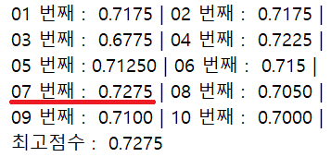
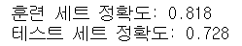
의사결정 나무(Decision Tree)
최적의 depth 찾기
score_li = []
for depth in range(1,11):
tree = DecisionTreeClassifier(criterion="entropy",
max_depth = depth, random_state = 42)
tree.fit(X_train, y_train)
score = tree.score(X_test, y_test)
score_li.append(score)
print(depth, '번째 : ' ,score, end=" | ")
print('\n최고점수 : ', max(score_li) )
최적의 depth : 7

Slide 24
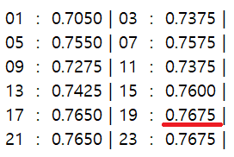
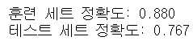
랜덤 포레스트(Random Forest)
최적의 n_estimators(결정트리) 찾기
score_li = []
for num in range(1,24,2):
tree_r = RandomForestClassifier(
n_estimators = num, max_depth = 7,
random_state=42)
tree_r.fit(X_train, y_train)
score = tree_r.score(X_test, y_test)
print(num,' : ', score, end=" | ")
score_li.append(score)
max(score_li)
최적의 n_estimators : 19

Slide 25
1
2
와인의 등급과 상관관계
Alcohol - 알코올
Sulphates - 황산염
Free sulfur dioxide
Fixed dioxide
pH

Slide 26
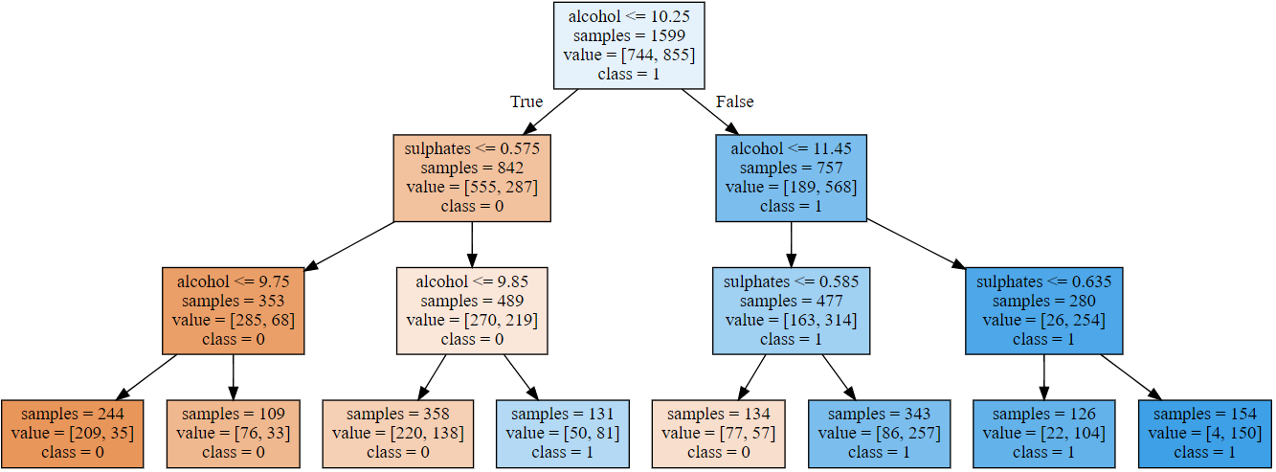
graphviz를 이용한 시각화
Notes:
너무 방대한 관계로 영향력이 큰 2가지만 적용해서 만듦 ㅋ

Slide 27
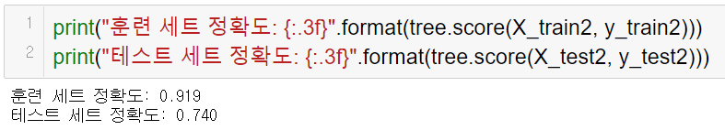
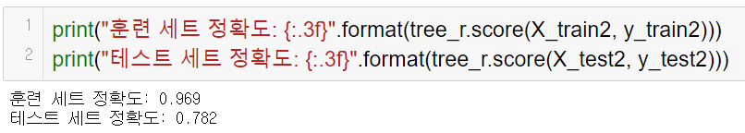
정규화 데이터 사용
최적의 depth : 10 / n_estimators(결정트리) : 17

Slide 28
의사결정 나무
랜덤 포레스트
train 0.818 0.880
test 0.728 0.767
train 0.919 0.969
test 0.740 0.782
의사결정나무보다 랜덤포레스트일때 예측도가 상승하였음.
정규화된 데이터는 예측도가 더 높으나 과적합의 가능성이 크다.

Slide 29

데이터 예측 앙상블 기법
- 약한 분석 알고리즘 묶어서 한 번에 분석(예측)
- 투표(Voting) 시스템으로 점수가 높은 것
(많이 선택한 것)으로 선택 (다수결, 평균)
- 방식 : 배깅, 부스팅
배깅 : 샘플을 여러번 뽑아 학습시킨 후 집계 (병렬)
부스팅 : 가중치를 부여하여 개선 (직렬)
logistic
tree
knn
voting
accuracy
Notes:
의사결정나무 단점 보안 -> 앙상블
- 약한 분석 알고리즘 묶어서 한번에 분석(예측)
- 투표(Voting) 시스템으로 점수가 높은 것(많이 선택한 것)으로 선택 (다수결)
- 방식 : 배깅, 부스팅
# voting 방식 -> hard (다수결), soft (확률값이 높은 것)
배깅방법 : 하나의 데이터셋으로 여러 개의 훈련세트로 분할 (여러 개 => 알고리즘에서 사용할 것들) Bootstrap Aggregation
샘플을 여러 번 뽑아(Bootstrap) 각 모델을 학습시켜 결과물을 집계(Aggregration)하는 방법
Categorical Data는 투표 방식(Votinig)으로 결과를 집계하며, Continuous Data는 평균으로 집계
부스팅방법 : 전체를 가중치에 비례하여 나눔 ?
부스팅은 배깅에 비해 오차(에러)가 적습니다. 즉, 성능이 좋습니다.
하지만 속도가 느리고 오버 피팅이 될 가능성이 있습니다.
개별 결정 트리의 낮은 성능이 문제라면 부스팅이 적합하고,
오버 피팅이 문제라면 배깅이 적합합니다.

Slide 30
데이터 예측 앙상블 기법
# 로지스틱, 결정트리, 최근접이웃
logistic = LogisticRegression(C=0.001, random_state=42)
tree = DecisionTreeClassifier(max_depth=None, criterion='entropy', random_state=42)
knn = KNeighborsClassifier(n_neighbors=1, p=2, metric='manhattan')
voting_estimators = [('logistic', logistic), ('tree', tree), ('knn', knn)]
voting = VotingClassifier(estimators = voting_estimators, voting='soft')
clf_labels = ['Logistic regression', 'Decision tree', 'KNN', 'Majority voting']
all_clf = [logistic, tree, knn, voting]
logistic
tree
knn
voting
accuracy
voting.fit(X_train, y_train)
pred = voting.predict(X_test)
print('보팅 분류기의 정확도 : {0:.4f}'.format(accuracy_score(y_test, pred)))
보팅 분류기의 정확도 : 0.8156

Slide 31
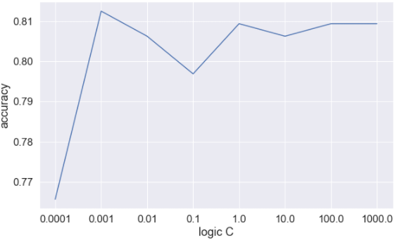
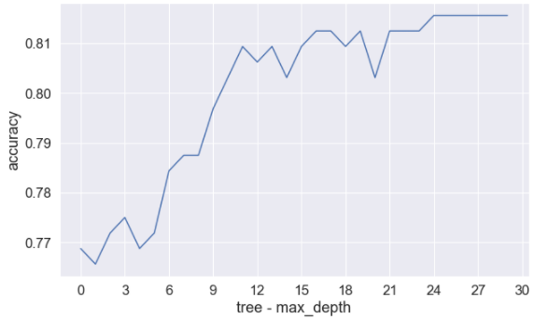
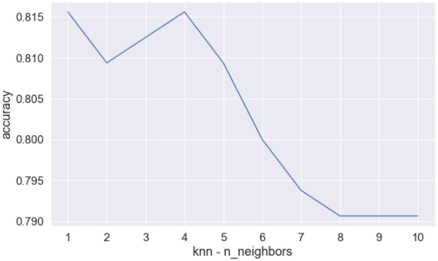
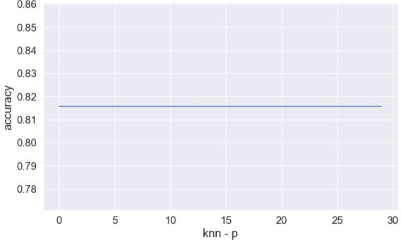
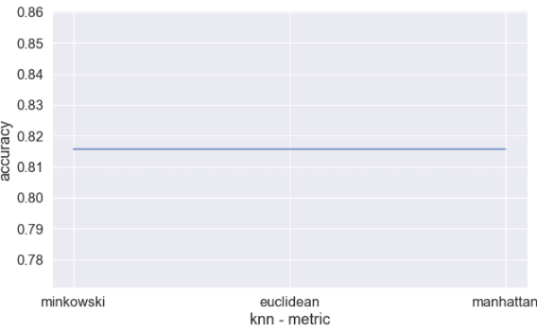
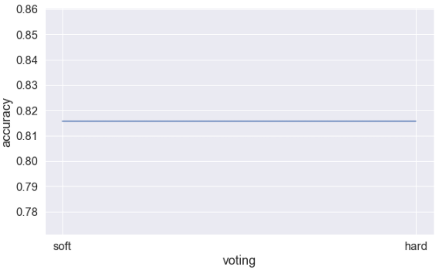
데이터 예측 앙상블 기법 - 하이퍼 파라미터 튜닝
Logit C (penalty)
Tree max_depth
knn n_neighbors
knn p
knn metric
voting soft/hard

Slide 32
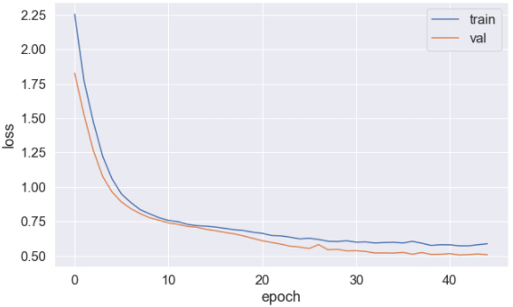
데이터 예측 DNN 모델 (심층신경망)
Model: "sequential"
_________________________________________________________________
Layer (type) Output Shape Param #
=================================================================
dense (Dense) (None, 100) 1000
_________________________________________________________________
dense_1 (Dense) (None, 32) 3232
_________________________________________________________________
dropout (Dropout) (None, 32) 0
_________________________________________________________________
dense_2 (Dense) (None, 16) 528
_________________________________________________________________
dense_3 (Dense) (None, 10) 170
=================================================================
Total params: 4,930
Trainable params: 4,930
Non-trainable params: 0
activation
relu
relu
sigmoid
softmax
model.evaluate
(X_train, y_train)
[0.5501018331981059, 0.7419859]
model.compile(optimizer = 'adam', loss = 'sparse_categorical_crossentropy', metrics = ['accuracy'])
# 복구점
checkpoint_cb = keras.callbacks.ModelCheckpoint('wine-model.h5')
# 조기종료
early_stopping_cb = keras.callbacks.EarlyStopping(patience=3, restore_best_weights=True)
# 모델 학습
history = model.fit(X_train, y_train, epochs = 300, callbacks=[checkpoint_cb, early_stopping_cb], validation_split=0.2)

Slide 33
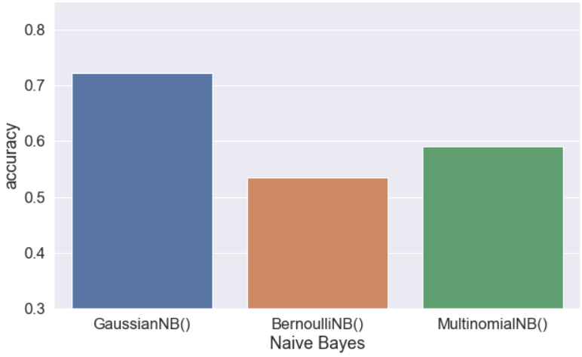
데이터 예측 나이브 베이즈 분류 기법
ㆍ언어와 관련된 부분에서 많이 사용
ㆍ이산적인 속성(0, 1)에 특화
ㆍ대표적인 문제 : 메일 구분(스팸/햄)
gnb = GaussianNB()
brn = BernoulliNB()
mn = MultinomialNB()
acc_li = []
for nb in [gnb, brn, mn]:
y_pred = nb.fit(X_train, y_train).predict(X_test)
acc = (y_test == y_pred).sum() / len(y_pred)
acc_li.append(acc)
print(nb, 'pred accuracy :', acc)
0.721875 0.534375 0.590625

Slide 34
결론
신경망 보다는 머신러닝의 알고리즘이 분류의 효과가 높았음.
하이퍼 파라미터 튜닝 보단 정제한 데이터를 사용하는게 효과적
앙상블이 예측율 가장 높음 = 81.56%
향후 과제
과대/ 과소 적합 완화

Slide 35
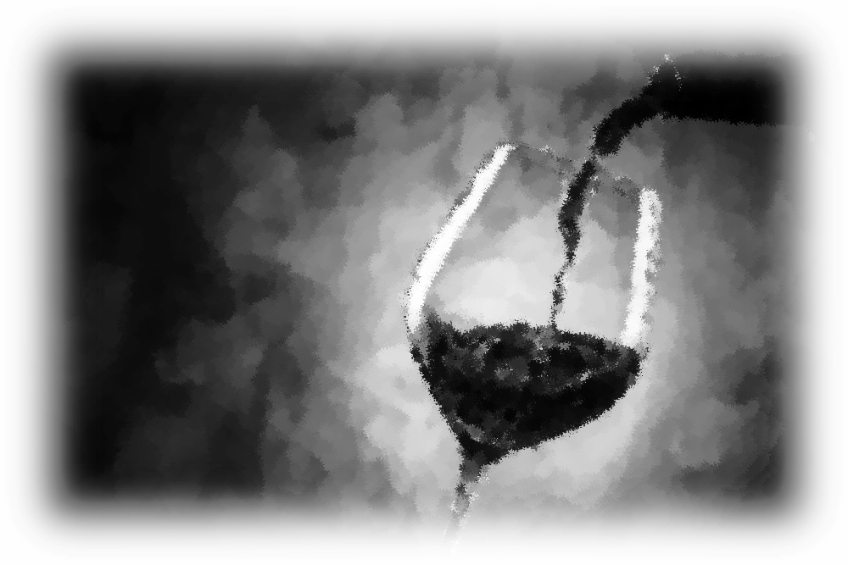

색 붉고 반짝반짝 빛이 남
갈색, 혼탁함 → 변질된 와인
향 풀, 과일 향 등 여러 미묘한 향이 오래 지속
잔을 돌려 살짝 파도치게 한 후 코 밑에 대고 향을 맡음
맛 공기를 빨아들여 입 안에서 서서히 굴리며 맛 봄
단 맛, 신 맛, 떫은 맛(탄닌)이 함께 조화를 이뤄야 함
좋은 와인은
탄닌, 산, 단 맛, 과일 향과 다른 여러 성분들이
조화와 균형을 이루고 있어야 합니다.

Slide 36

감 사 합 니 다

